Slide 1


탐라 저장소
팀명: 찍어봅서
정승원(PM)
권영기
변세민
정승혁

Slide 2
목차
1.개요
2. Open Source
3. READ ME
4. Open API
5. 라이선스 고지
6. 진행 상황

Slide 3
프로젝트
개요

Slide 4
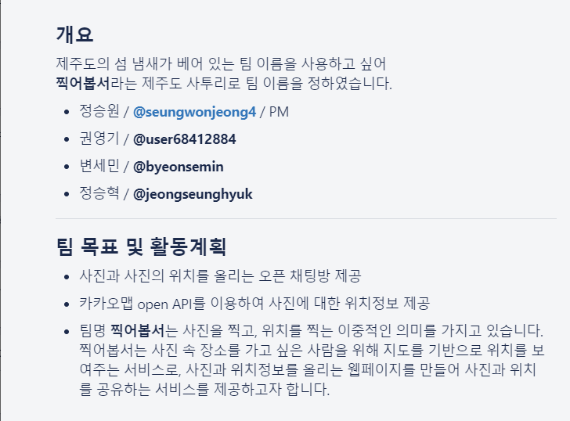
개요
사진에 포함된 위치정보(GPS)와 같은 메타정보는 사진을 그대로 다른사람과 공유하거나 인터넷상에 게시할 경우에는 자신도 모르게 자신의 개인정보를 타인에게 노출시킬 수 있는 위험성이 항상 존재하게 됩니다.
만약 집에서 찍은 사진을 포털사이트에 올린다면, 해당 사진에 포함되어 있는 위치정보를 조회해서 그 사진을 찍은 사람이 사는 곳을 찾아내는 것은 아주 쉬운 일이며, 극단적인 상황에서는 의도와는 달리 범죄에 노출될 수 있는 위험도 있습니다.

Slide 5
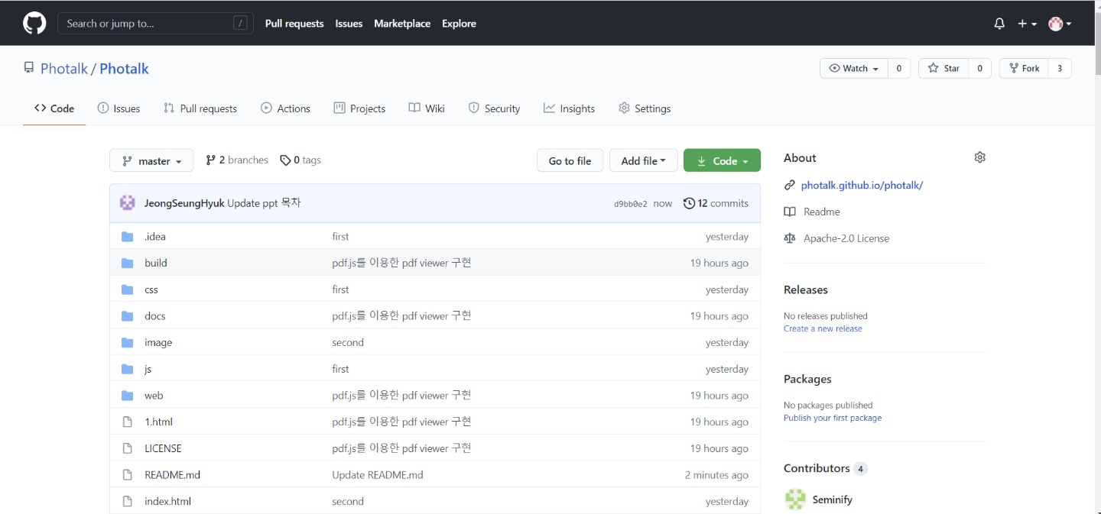
개요
탐라저장소는 제주도의 옛이름인 탐라국에서 파생된 이름으로 제주도와 관련된 문화들이 보존하는 아카이브 역할을 하는 웹페이지입니다.
시간이 지나면서 잊혀지는 제주도 역사과 관련된 설화, 민담, 신화를 장소와 연관지어 제공함으로써 제주 문화에 대한 제주도민 뿐만 아니라 관광객들이 접근성을 높이고 나아가 제주 문화를 기록하여 보존하는 것을 목표로 하고 있습니다.

Slide 6
Open API

Slide 7
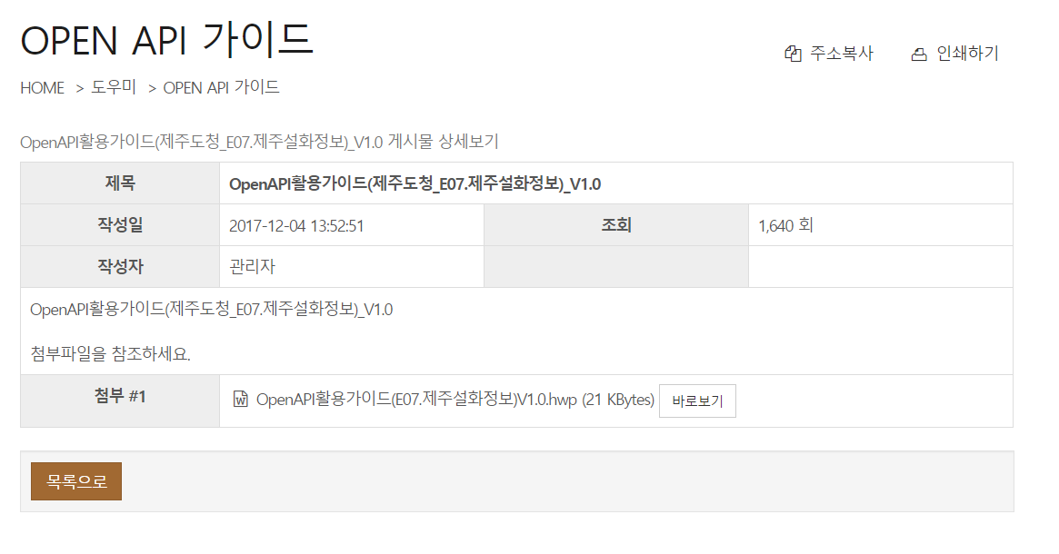
공공 데이터
신화, 설화, 민담 API 제주 문화 원형에 분류되어 있는 신화, 설화, 민담에 대한 이야기를 PDF 형식으로 볼 수 있습니다.
제주어와 표준어 두 가지 언어로 쓰인 이야기들로 인해 비교하면서 접하게 되면서 자연스럽게 제주어에 대한 흥미를 이끌어 냅니다.

Slide 8
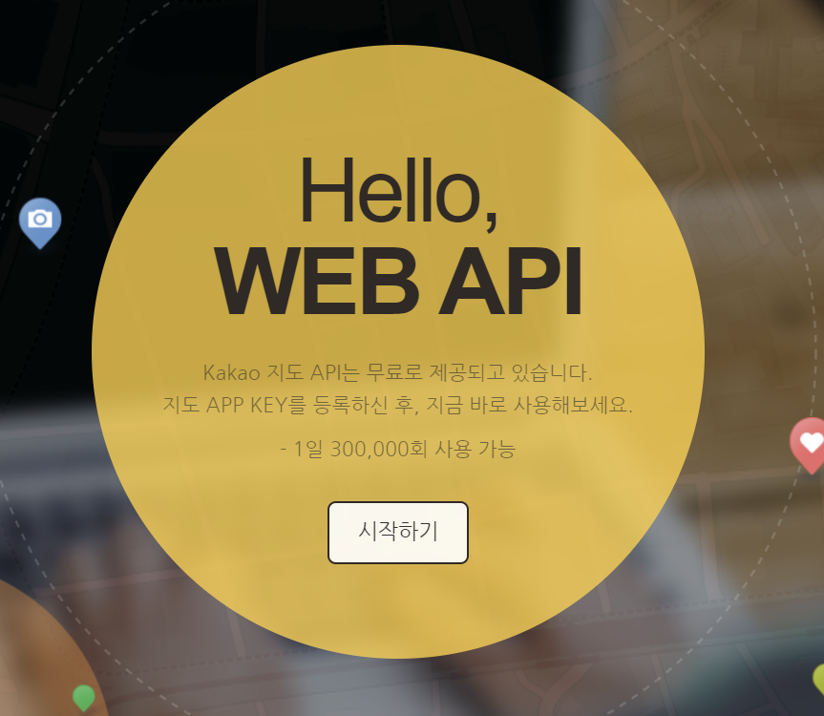
KAKAO API
발급받은 JavaScript 키를 지도 API의 appkey로 사용하였습니다.
웹페이지 내 지도 기능이 활성화하여 문화 속 장소를 보여줌으로 이용자가 장소에 대한 흥미를 생기도록 합니다.

Slide 9
Open Source

Slide 10
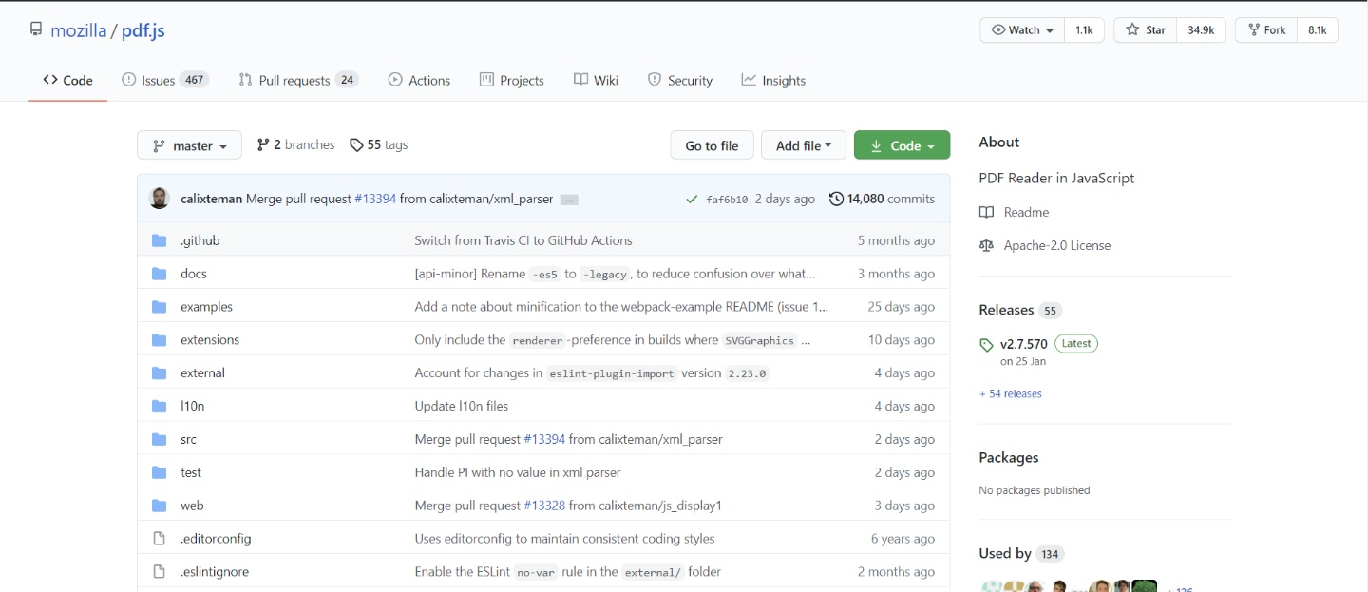
Pdf.js
PDF.js는 PDF 구문 분석 및 렌더링을위한 범용 웹 표준 기반 플랫폼을 만드는 목표를 하는 HTML5로 빌드 된 PDF뷰어 오픈소스입니다.
오픈소스를 통해 브라우저 내장 PDF 뷰어가 없는 환경에서 사용할 수 있도록 지원하며 이를 통해 신화, 설화, 민담에 대한 PDF 파일을 볼 수 있게 했습니다.
설명

Slide 11
라이선스 고지

Slide 12
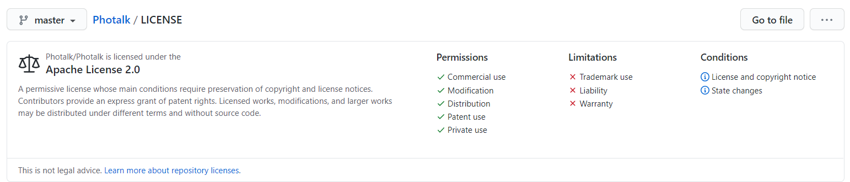
라이선스 고지

Slide 13
READ ME

Slide 14
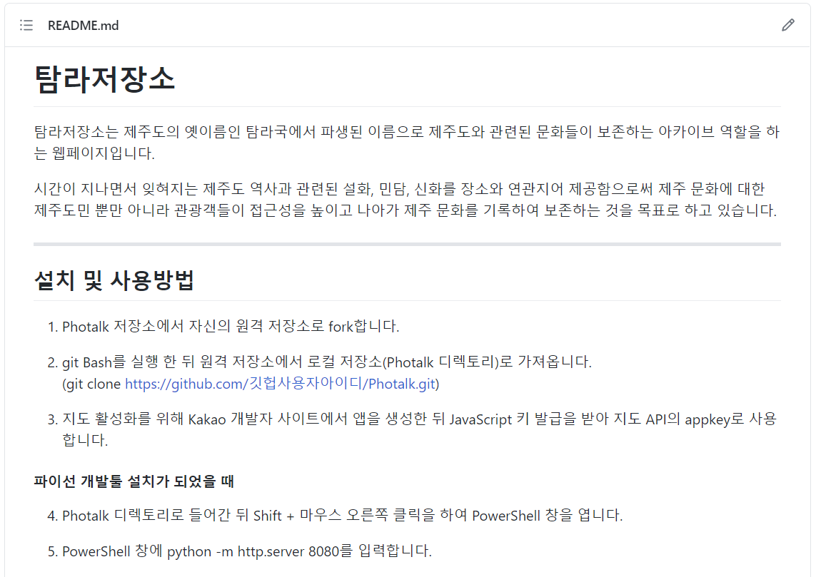
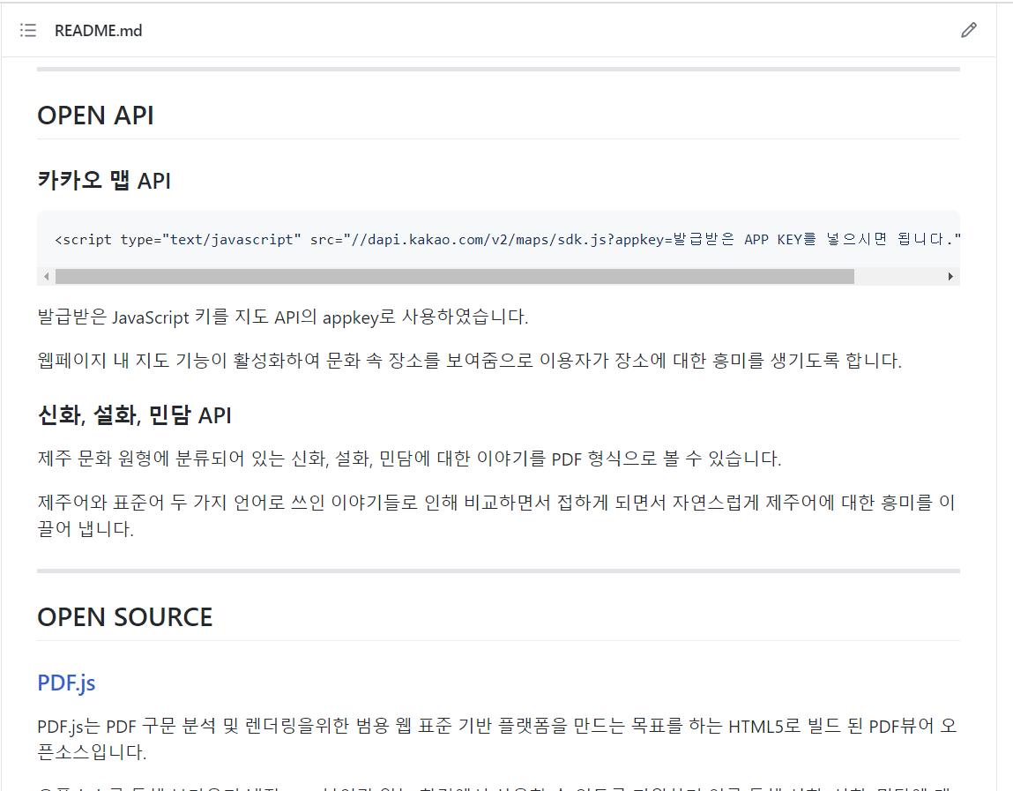
ReadMe

Slide 15
진행 상황

Slide 16
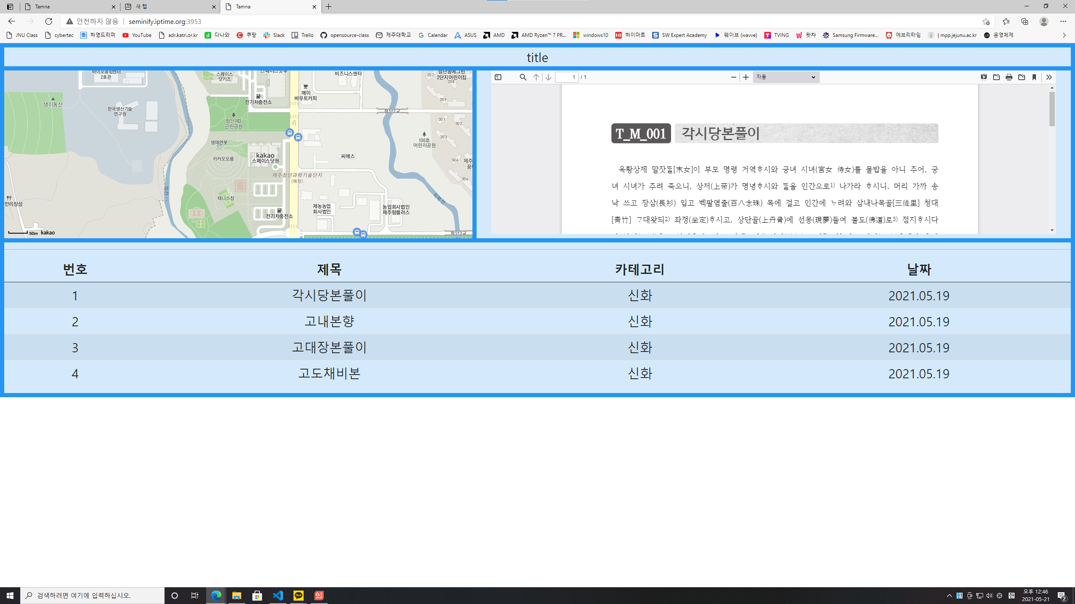
진행 상황
진행 현황

Slide 17
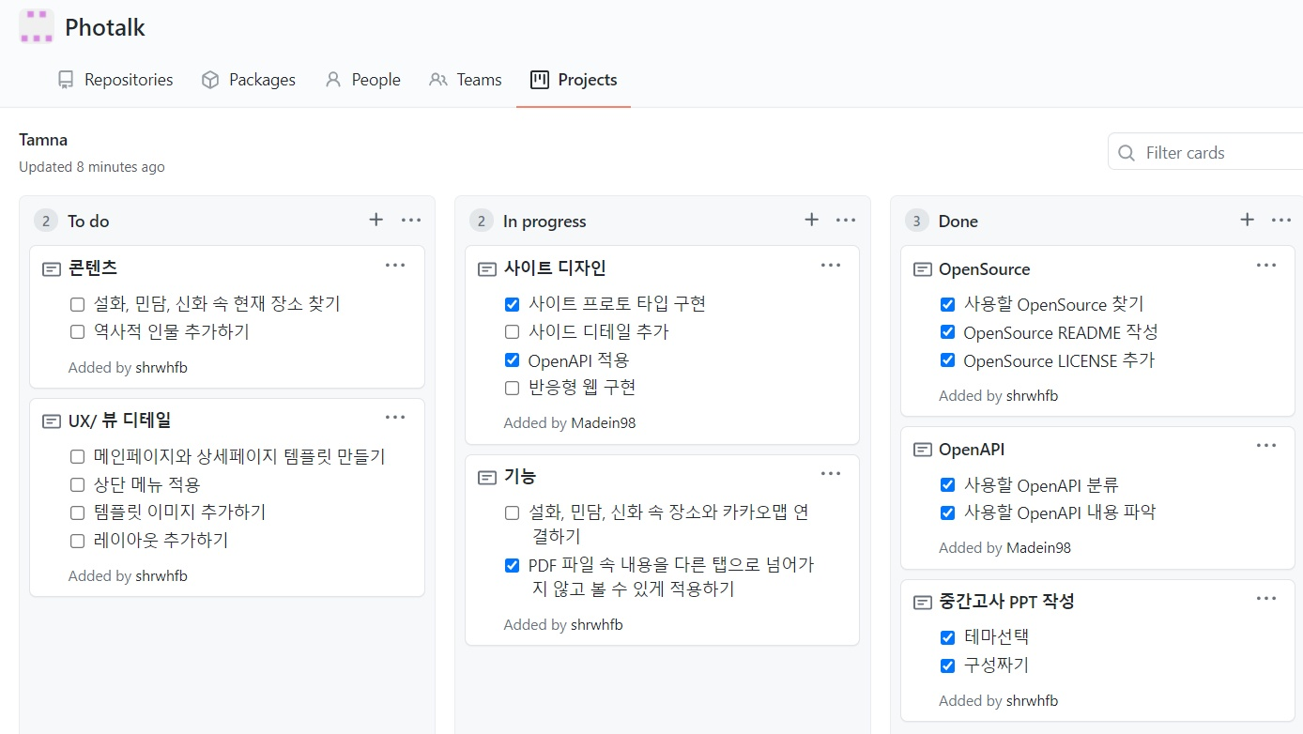
진행 상황
TO-DO LIST

Slide 18
Thank You
Github 바로가기

